Slide 1
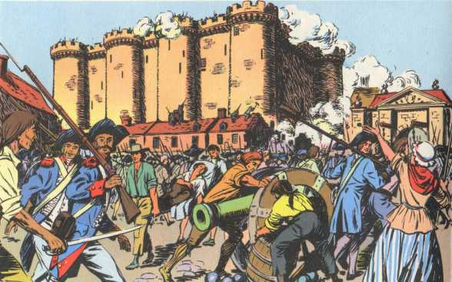
Historische overzicht Franse Revolutie
De belangrijkste gebeurtenissen van 1789 tot 1794

Slide 2
Tot 1789
Lodewijk XVI (= de 16e) is Absoluut Vorst
Alle macht
Macht van God gekregen
Alle wetten zelf bepalen

Slide 3
Tot 1789
Frankrijk is verdeeld in 3 standen:
Geestelijkheid
Adel
Derde Stand (burgers en boeren)

Slide 4
Mei 1789
De schatkist is bijna leeg.
Lodewijk XVI wil nieuwe belastingen invoeren

Slide 5
Mei 1789
Lodewijk XVI roept de vertegenwoordigers van de drie standen bijeen:
De Staten-Generaal

Slide 6
20 juni 1789
Nationale Vergadering
De Derde Stand zweert niet eerder te rusten voordat er een grondwet is.

Slide 7
14 juli 1789
Het volk komt in opstand:
Bestorming van de Bastille

Slide 8
juli – augustus 1789
De opstand slaat over naar het platteland.
Boze boeren plunderen kloosters, kerken en villa’s.

Slide 9
oktober 1789
Boze vrouwen demonstreren in Parijs.
Zij eisen lagere belastingen en brood.
Lodewijk XVI wordt gevangen genomen in Versailles en moet wonen in een paleis in Parijs (Tuilleries).

Slide 10
juni / augustus 1791
Lodewijk XVI probeert te vluchten naar het buitenland.
Dichtbij de grens wordt hij gesnapt en teruggebracht naar Parijs.
Lodewijk XVI is gedwongen om de grondwet te tekenen.

Slide 11
April - augustus 1792
Oostenrijk verklaart de oorlog aan Frankrijk.
De oorlog wordt voor Frankrijk een vernedering.
Lodewijk XVI krijgt de schuld. Hij wordt in zijn paleis aangevallen en gevangen genomen.
Lodwijk wordt afgezet. Frankrijk is nu een REPUBLIEK.

Slide 12
Januari 1793
Lodewijk XVI wordt beschuldigd van hoogverraad.
Hiervoor wordt hij ter dood veroordeeld.
Op 23 januari 1793 komt hij onder de guillotine.

Slide 13
1793 - 1794
Robespierre komt aan de macht.
Hij veroordeelt alle tegenstanders ter dood.

Slide 14
1793 - 1794
In een jaar tijd komen ruim 12.000 mensen onder de guillotine.
Dat is bijna 40 per dag!
De regeringsperiode van Robespierre wordt daarom de Terreur genoemd.

Slide 15
juli 1794
Robespierre wordt zelf nu als een groot gevaar voor de revolutie gezien.
Hij wordt gearresteerd en ter dood veroordeeld onder de guillotine.

